Slide 1




Slide 2

মোঃ কওছার আলী
সহকারী শিক্ষক
দুর্লভপুর সরঃ প্রাথঃ বিদ্যালয়
হরিণাকুন্ডু,ঝিনাইদহ।
শ্রেণিঃ ৪র্থ
বিষয়ঃ বাংলা

Slide 3
পূর্ব পাঠের আলোচনা ও আজকের পাঠ ঘোষণা

Slide 4
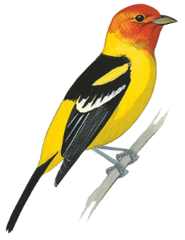
আমাদের আজকের পাঠের বিষয়ও
পাখিদের জগৎ
পাঠ্যাংশঃ মা আরও বললেন -----শস্যদানা এদের প্রিয় খাদ্য।

Slide 5
শিখনফল
শোনা- ১.১.১ যুক্তব্যাঞ্জন সহযোগে গঠিত শব্দ শুনে বুঝতে পারবে।
১.২.১ উচচারিত পঠিত বাক্য শুনে বলতে পারবে।
১.৩.১ নির্দেশনা শুনে বুঝতে পারবে।
১.৩.৫ প্রশ্ন শুনে পালন করবে।
বলা- ১.১.১ যুক্তবর্ণ সহযোগে তৈরি শব্দ শুদ্ধভাবে বলতে পারবে।
১.২.১ যুক্তব্যঞ্জন সহযোগে তৈরি শব্দ স্পষ্ট শুদ্ধভাবে বলতে পারবে।
১.৩.৬ শুদ্ধ উচচারনণে প্রশ্ন করতে ও উত্তর দিতে পারবে।
পড়া- ১.৩.১ যুক্তব্যঞ্জন সংবলিত শব্দ পড়তে পারবে।
১.৫.২ বিরাম চিহ্ন দেখে সাবলীলভাবে পড়তে পারবে।
২.৪.৪ গল্প পড়ে বিষয় বুঝতে পারবে।
লেখা- ১.৪.১ যুক্তব্যঞ্জন ভেঙে লিখতে পারবে।
১.৬.১ পাঠে ব্যবহ্নত শব্দ দিয়ে নতুন নতুন বাক্য লিখতে পারবে।
১.৫.২ পাঠ বহির্ভূত শব্দ দিয়ে নতুন নতুন বাক্য লিখতে পারবে।
৩.১.২ পরিচিত পরিবেশ সম্পর্কে অনুচ্ছেদ লিখতে পারবে।

Slide 6
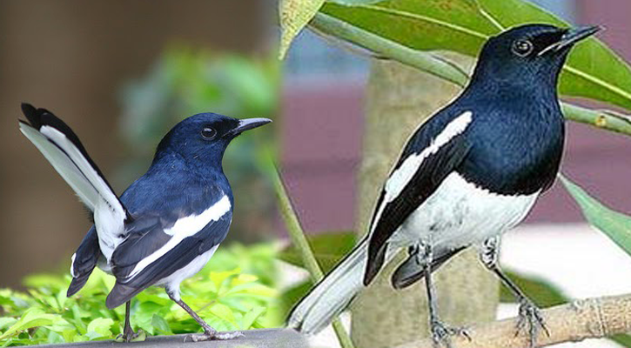
মা আরও বললেন, দোয়েল
আমাদের জাতীয় পাখি।
এদের গায়ের রং সাদা-কালো।

Slide 7
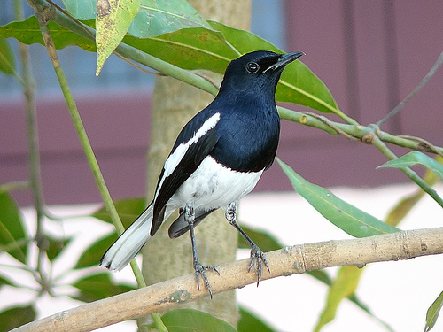
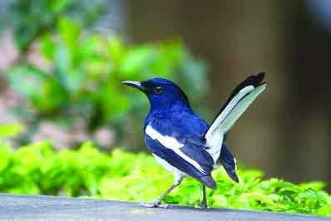
এরা থাকে লোকালয়ে
আর গভীর জঙ্গলে।

Slide 8
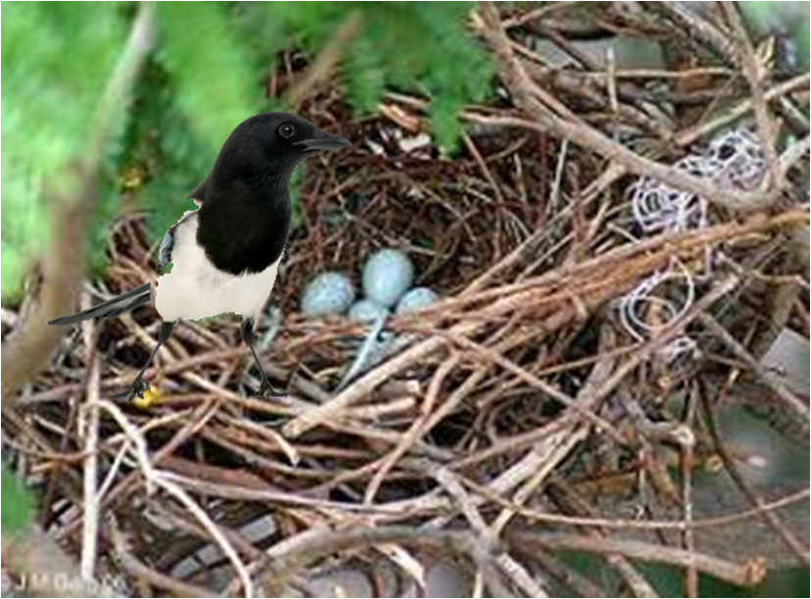
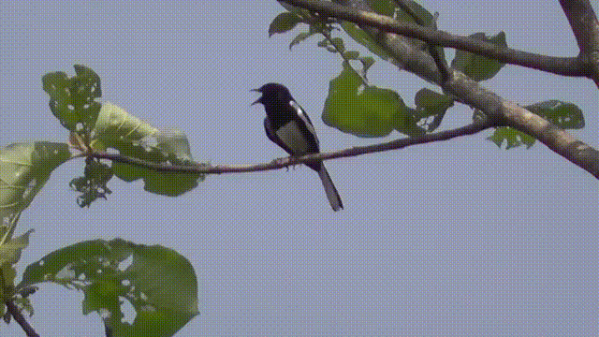
ছোট ডাল, খড়কুটো ও শিকড়
দিয়ে বাসা বানায়।
গাছের উঁচু ডালে মাঝে মাঝে মধুর সুরে গান গায়।

Slide 9
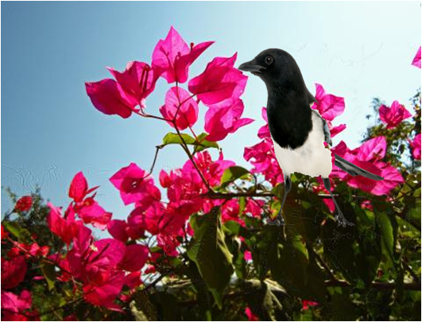
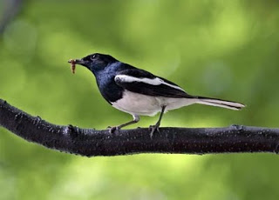
নানা ফুলের মধু
আর কীটপতঙ্গ এদের প্রধান খাদ্য।

Slide 10
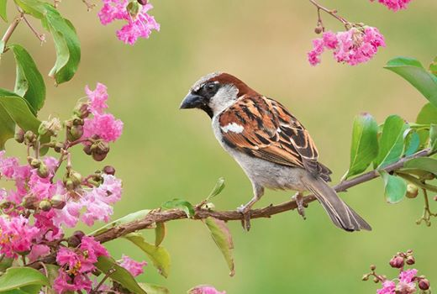
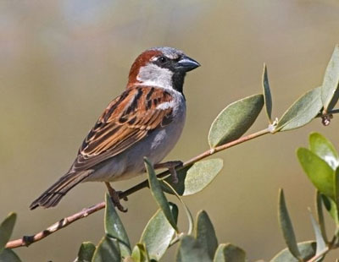
ছোট্র পাখি চড়ুঁই।
চড়ুঁই আমাদের ঘরেরই কেউ।
লোকালয়ই এদের প্রিয় জায়গা।

Slide 11
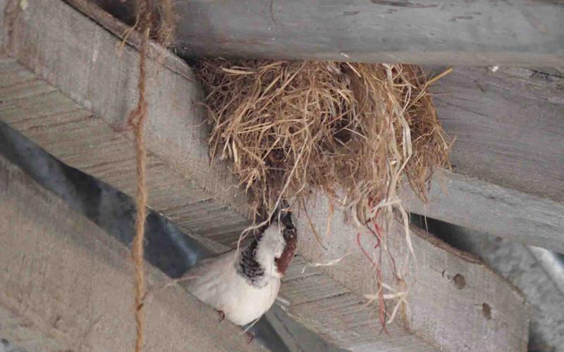
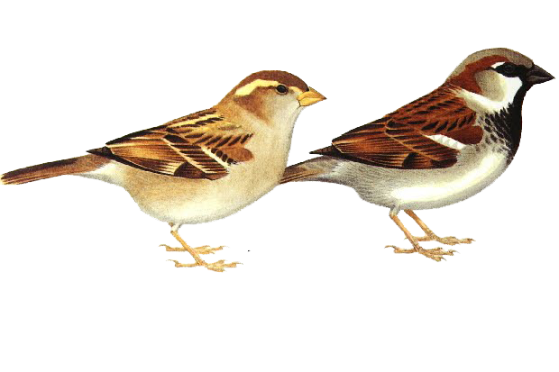
বাসাবাড়ির ঘুলঘুলিতে খড়, টুকরো কাপড়, শুকনো ঘাস
দিয়ে এরা বাসা তৈরি করে।
মাথা ছাই রঙের। পিঠে বাদামি পালক।
তার উপরে কালো ছোট দাগ। ডানার
উপরে সাদা অথবা লালচে রেখা।

Slide 12
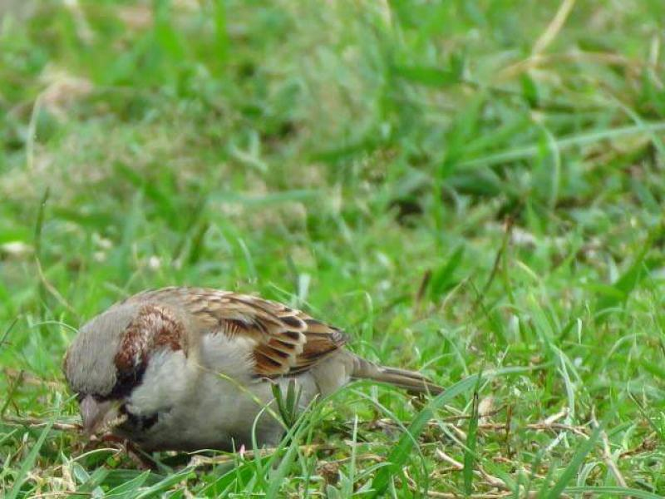
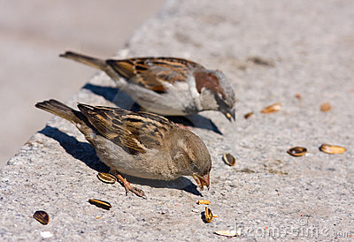
এরা কীটপতঙ্গ খেয়ে ফসলের
শত্রু নাশ করে।
শস্যদানা এদের প্রিয় খাদ্য।

Slide 13
শিক্ষক
শিক্ষার্থী সরব পাঠ
শিক্ষার্থী
শিক্ষার্থী সরব পাঠ
শিক্ষার্থীদের নিরব পাঠ ও সারসংক্ষেপ

Slide 14
পাঠ্যাংশে কোনো নতুন শব্দ থাকলে বলো।
চমৎকার
সুন্দর
পরিবেশ
চারপাশের অবস্থা
ঝুঁটি
উচু করে বাঁধা চুল

Slide 15
সঠিক উত্তরটি খাতায় লেখ।
দলীয় কাজ
১। দোয়েলের গায়ের রঙ?
ক) কালো খ) লাল গ) সাদা ঘ) হলুদ
২। গাছের উচু ডালে বসে গান করে?
ক) দোয়েল খ) ময়না গ) শালিক ঘ) চড়ুই
৩। ঘরের পাখি হচ্ছে--------।
ক) দোয়েল খ) ময়না গ) শালিক ঘ) চড়ুই
ক) মায়ের কাছে খ) বাবার কাছে গ) বোনের কাছে ঘ) বোনের কাছে
৪। পাঠ্য অংশটুকু কী বিষয় নিয়ে লেখা?
ক) নদী খ) পাহাড় গ) প্রাণী ঘ) পাখি
৫। পাখিরা রাতে কোথায় থাকে?
ক) বাসা বাড়িতে খ) মাটিতে গ) পানিতে ঘ) ঝোঁপ-ঝাড়ে





তোমাদের উত্তরগুলো মিলায়ে নাও।

Slide 16
জোড়ায় কাজ
প্রশ্ন দুইটির উত্তর খাতায় লিখ।
(ক) আমাদের জাতীয় পাখির নাম কী?
(খ) চড়ুঁই পাখিকে ঘরের পাখি বলা হয় কেন?

Slide 17
একক কাজ
ঘরের ভিতরের শব্দগুলো খালি জায়গায় বিসিয়ে বাক্য তৈরি করি।
শস্যদানা
লোকালয়ে
বনের
প্রকৃতির
দোয়েলের
বাহারি
(ক) নানা ফুলের মধু আর কীটপতঙ্গ -----------প্রধান খাদ্য।
(খ) চড়ুঁই পাখি ----------- থাকতেই বেশি পছন্দ করে।
(গ) চড়ুঁই পাখির প্রিয় খাদ্য------------।

Slide 18
বাড়ির কাজ
আমাদের জাতীয় পাখি দোয়েল দেখতে কেমন লিখে নিয়ে আসবে।

Slide 19


